Slide 1
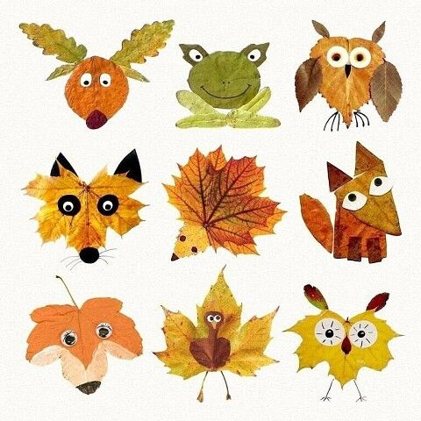
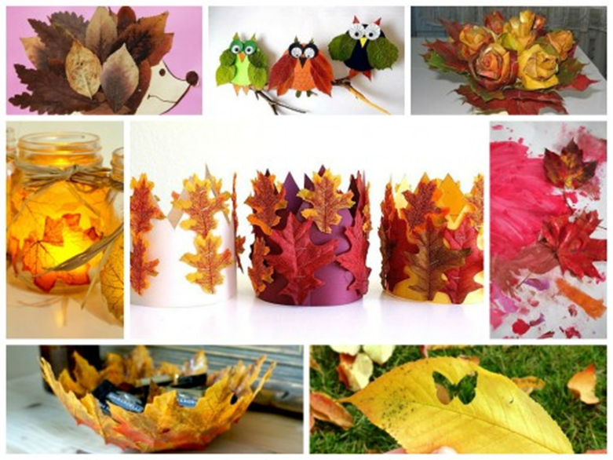
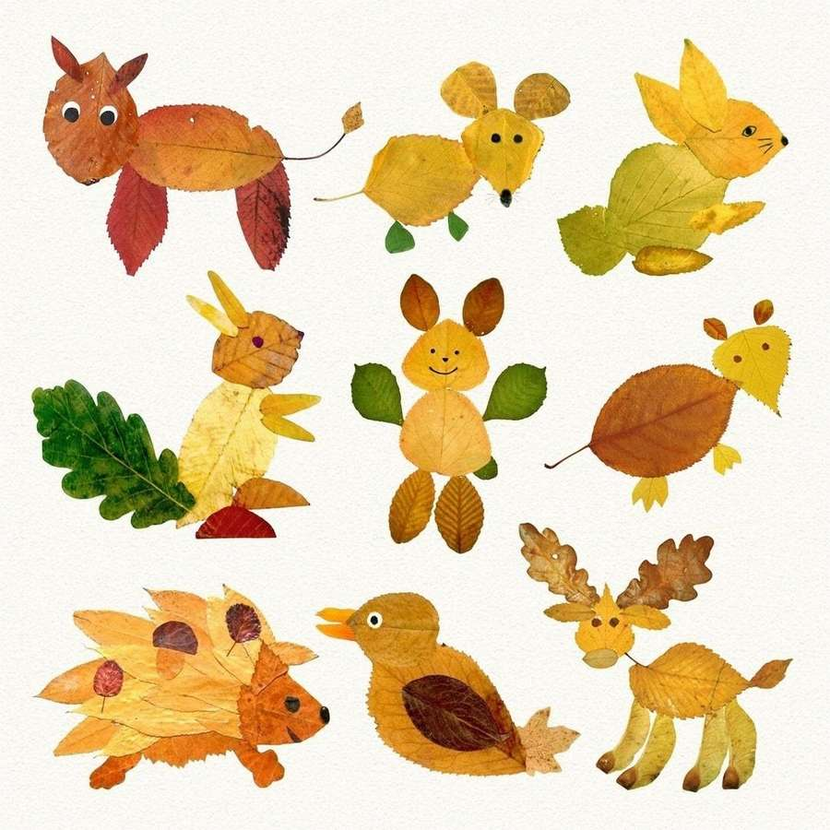
Идеи ПОДЕЛОК ИЗ ОСЕННИХ ЛИСТЬЕВ
ГБДОУ детский сад № 1 Пушкинского района Санкт-Петербурга
Подготовила:
воспитатель старшей группы
Шигаева Н.А.

Slide 2
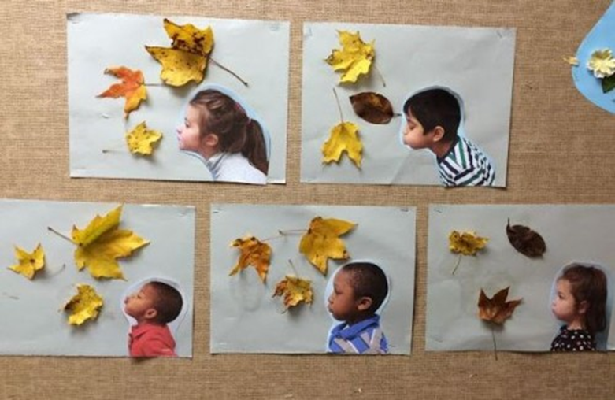
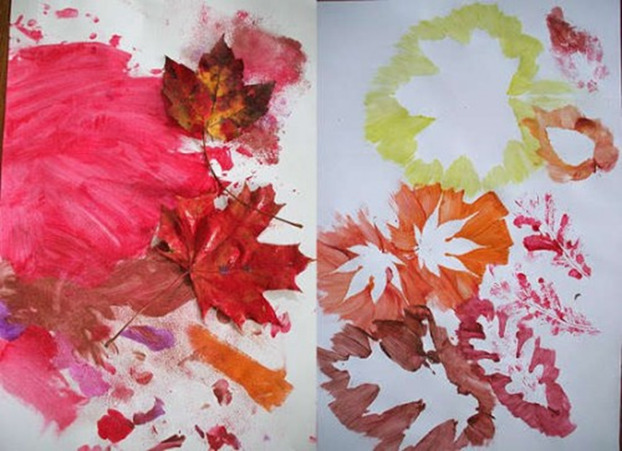
Золотая осень — самое трогательное время года, оно никого не оставляет равнодушным!
Это же настоящее волшебство, когда листья по велению невидимого художника, превращаются из нежно зеленых в различные оттенки оранжевого, желтого, красного и коричневого!
Не теряйте время, бегите на улицу и собирайте всю эту красоту!
Выбирайте самые красивые, самые необычные листочки и несите их домой!
А я сейчас расскажу Вам какие поделки можно сделать из осенних листьев!
Предлагаю начать с самых простых осенних поделок, с которыми справится даже малыш, итак:
1. Осенняя аппликация.
Заранее подготовьте фотографию ребенка, где он пытается изобразить ветер, распечатайте ее и вырежьте по контуру тела.
Предложите малышу самому составить композицию из нескольких листочков и своего изображения.
Такая осенняя поделка идеально подойдет для детского сада или центра раннего развития.
2.Простые рисунки-отпечатки.
Можно использовать краски или карандаши, отпечатывать листочками или рисовать по контуру, просто фантазировать…

Slide 3
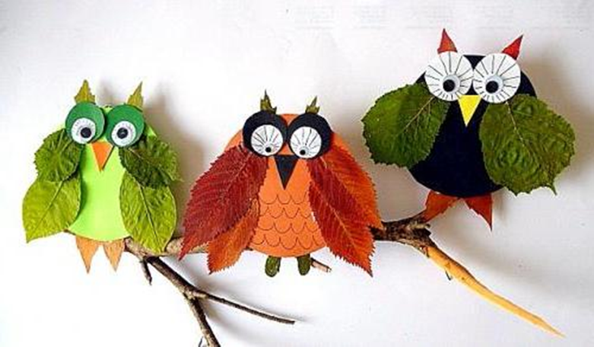
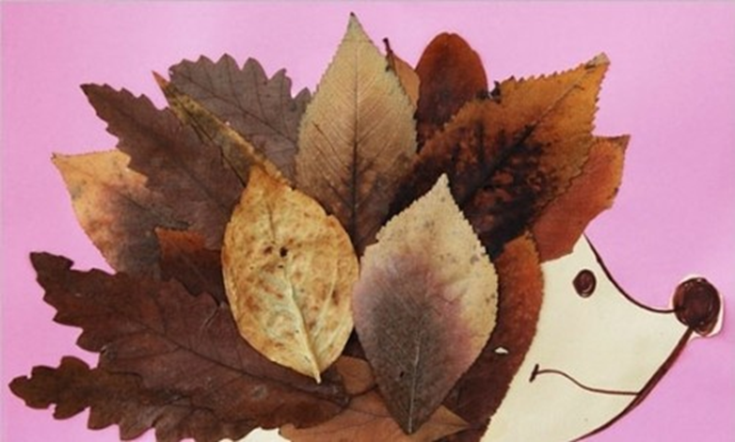
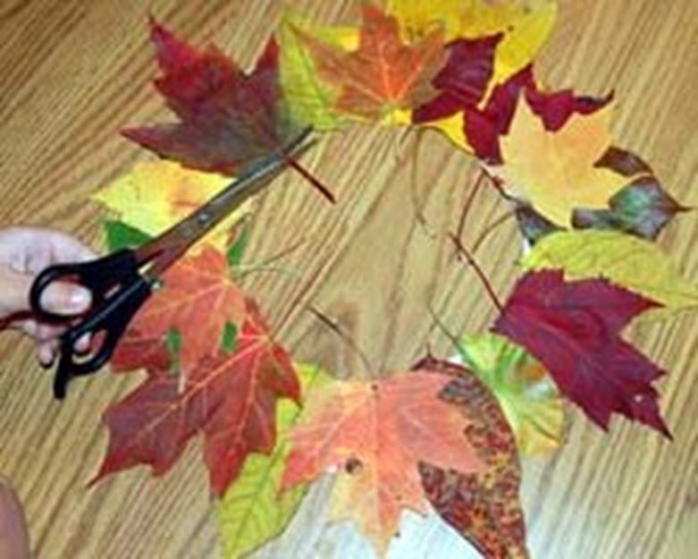
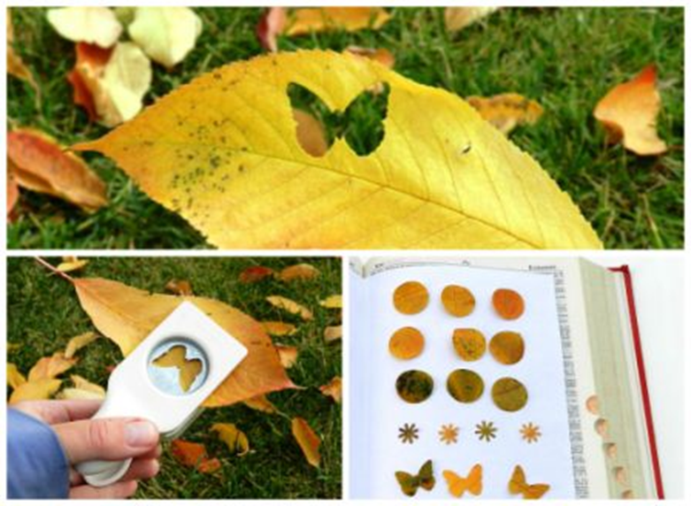
3. Совята с листиками вместо крыльев.
Интересная осенняя поделка.
4. Интересная аппликация на тему «осень»: Ёжик с листочками вместо иголок.
6. Предлагаю очень интересным эксперимент: делать отпечатки фигурным дыроколом для скрапбукинга.
Можно сделать много таких штампиков, засушить их и всю зиму использовать для поделок.
5. Осенний венок.
В качестве основы можно использовать круг из бумаги или картонную одноразовую тарелочку.

Slide 4
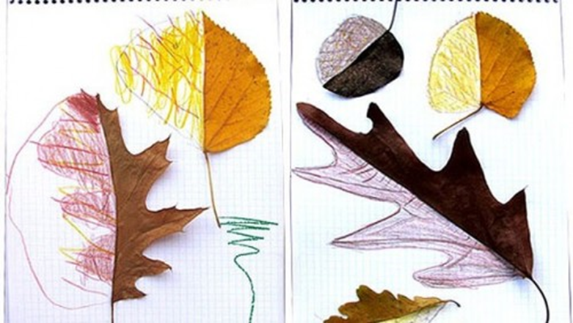
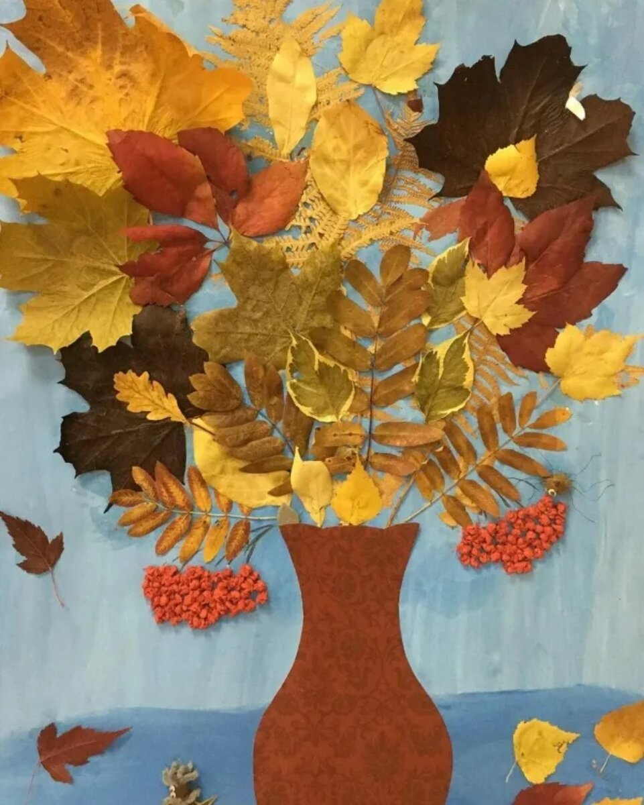
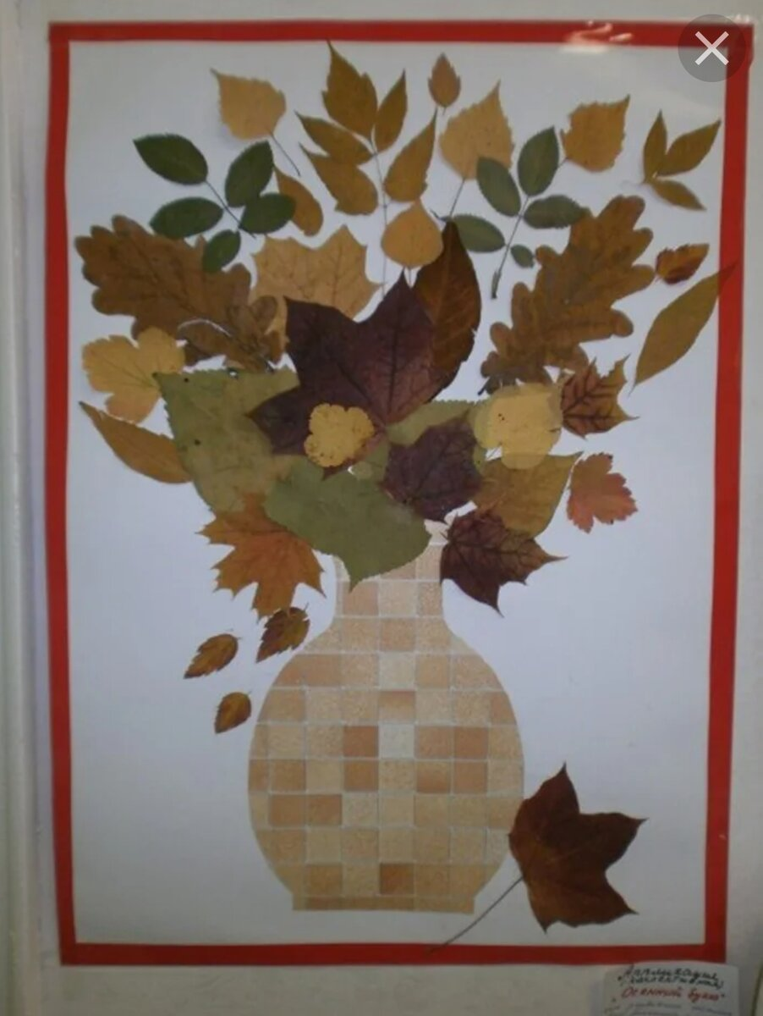
7. А эту осеннюю поделку смело можно назвать обучающей. Ребенку надо дорисовать вторую половинку листочка. Развиваем мелкую моторику и закрепляем названия листьев.
8. Можно создать букет из листьев в виде аппликации.
Вазу вырезать из цветной бумаги. Нарисовать фон красками и приклеить много разных листьев.
Совсем не сложно, на мой взгляд. Но точную копию точно никто не создаст.
А теперь попробуй сам стать настоящим волшебником и преврати свои осенние листья в настоящий шедевр!
Желаю удачи!

